Slide 1
Sumatran sademetsät

Slide 2
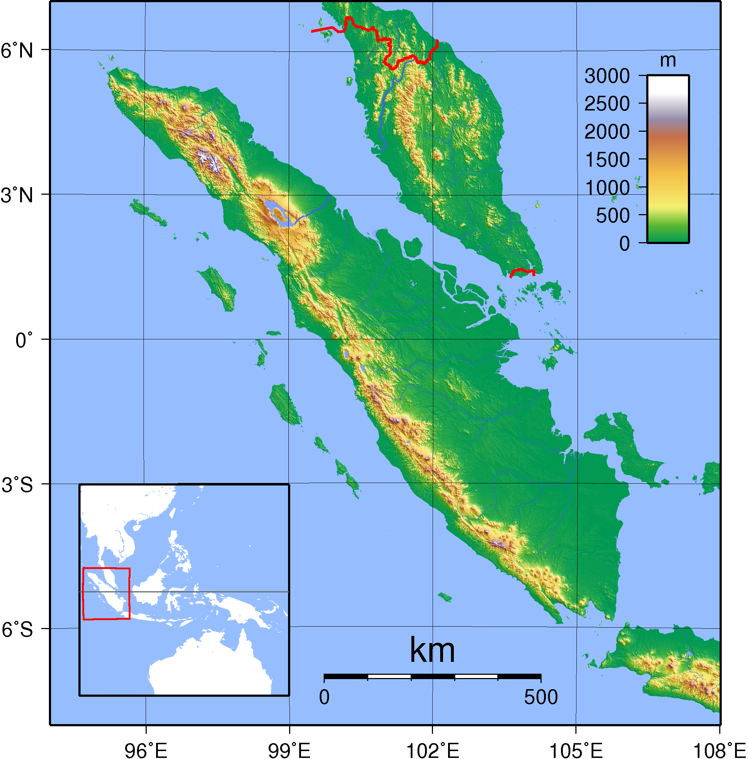
Sumatra on maailman kuudenneksi suurin saari.
Sumatran metsissä asuu joitain maailman harvinaisimmista eläimistä ja kasvilajeista.

Slide 3
Sumatralla on kolme kansallispuistoa.
Suojattu alue sisältää 10 000 kasvilajia, 17 endeemistä sukua; yli 200 nisäkäslajia; ja noin 580 lintulajia.
Ne ovat Gunung Leuser National Park, Kerinci Seblat National Park ja Bukit Barisan Selatan National Park.
Tämä on ainoa paikka, jossa tiikerit, sarvikuonot, orangutanit ja norsut asuvat yhdessä.

Slide 4
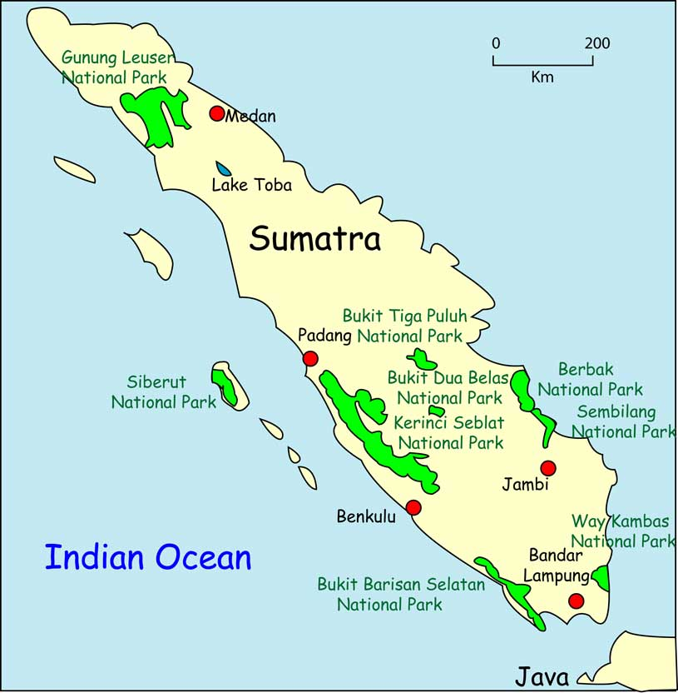

Slide 5
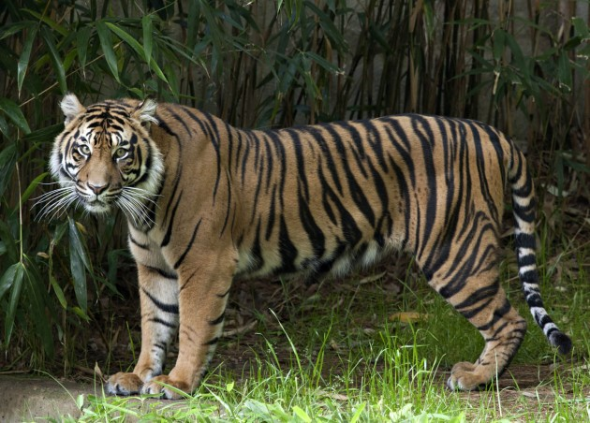
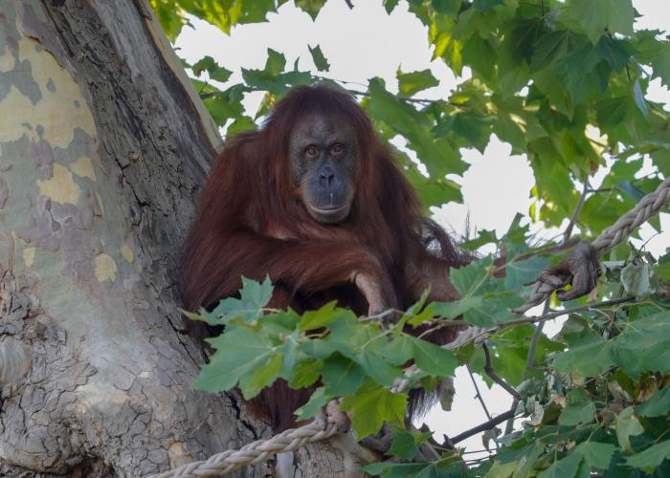
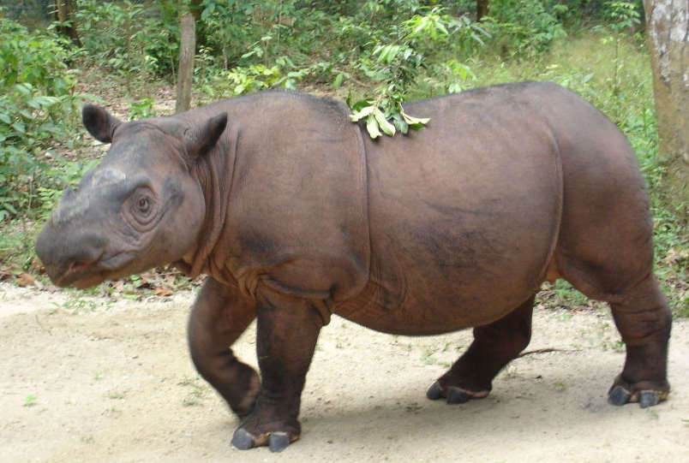
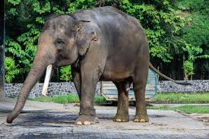
Sumatran eläimet :
Sumatran-tiikeri
Sumatran Orangutan
Sumatran sarvikuono
Sumatran elefantti

Slide 6
Lähteet:
http://whc.unesco.org/en/list/1167/
https://wwf.panda.org/knowledge_hub/where_we_work/sumatra/

